Slide 1
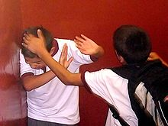
Школа перед лицом чрезвычайных обстоятельств: буллинг и самоубийство

Slide 2
ПРИРОДА БУЛЛИНГА
бу́ллинг (тра́вля, задира́ние от англ. bully — задирать, запугивать) — агрессивное преследование одного из членов коллектива (особенно коллектива школьников и студентов, но также и сотрудников) со стороны остальных членов коллектива или его части.
Как проявления буллинга специалисты расценивают оскорбления, угрозы, физическую агрессию, постоянную негативную оценку жертвы и её деятельности, отказ в доверии и т. д.

Slide 3
КЛЮЧЕВЫЕ ЭЛЕМЕНТЫ БУЛЛИНГА
1. Дисбаланс сил во взаимоотношениях (социальное «я», физическое «я», интеллектуальное «я»)
2.Повторяемость во времени
3. Умышленность
4. Эмоциональный отклик жертвы буллинга

Slide 4
Виды буллинга
1. Вербальный (обзывательства)
2. Распространение сплетен
3. Физическое насилие
4. Отбирание денег
5. Угрозы
6. Проявление расизма
7. Сексуальное насилие
8. Компьютерное насилие (преследование через социальные сети)
9. Бойкот
10. Вандализм , воровство

Slide 5
ТИП ЖЕРТВ БУЛЛИНГА
1. Жертва – провокатор
2. Поддающиеся насилию

Slide 6
Характерологические особенности буллеров
Адекватная / завышенная самооценка
Общительность («любимчики» у сверстников и взрослых)
Импульсивность (склонность к нарушению правил)
Стремление контролировать других людей
Положительное отношение к насилию
Получение удовольствия от наблюдения сцен насилия
Мотивация – повеселиться

Slide 7
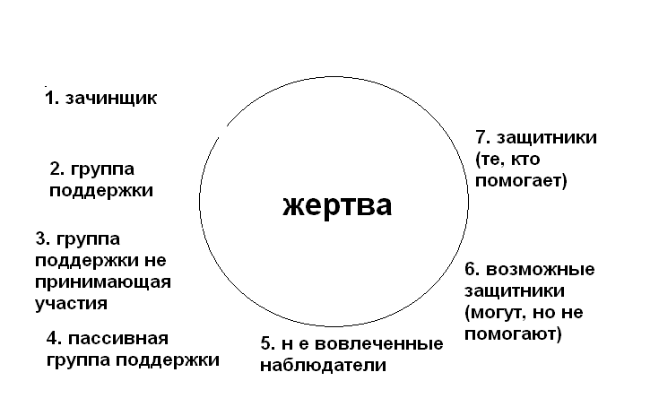
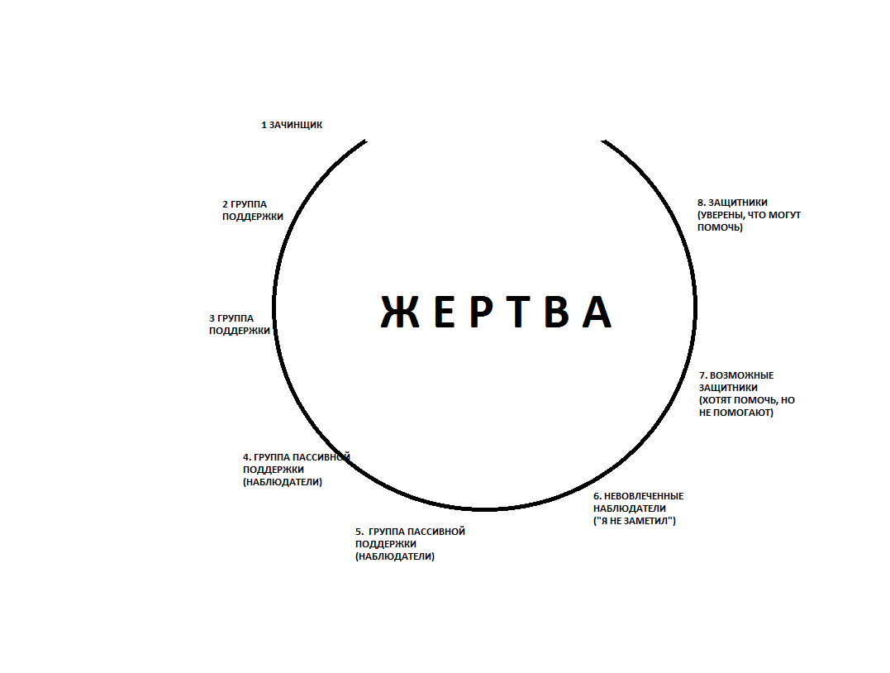
УЧАСТНИКИ БУЛЛИНГА

Slide 8
ГРУППОВЫЕ МЕХАНИЗМЫ БУЛЛИНГА
Явление «социального заражения»
Привыкание и не реагирование
Переоценка образа жертвы («он заслуживает такого отношения»)

Slide 9
Факторы, способствующие формированию склонности к буллингу
Факторы риска в семье:
Недостаточность родительского тепла
Слабый контроль со стороны родителей
Грубые/ непоследовательные наказания
Отсутствие системы воспитания
Факторы риска в школе:
Слабая организация деятельности учащихся во время перемены
Безразличное отношение со стороны учителей к проблеме буллинга

Slide 10
ПОСЛЕДСТВИЯ БУЛЛИНГА
1. Снижение самооценки
2. Снижение успеваемости
3. Прогулы школьных занятий
4. Ухудшение состояния здоровья (головная боль, нарушения сна, боль в животе, беспокойство, депрессия)
5. Мысли о самоубийстве
6. Суицид

Slide 11
ПРЕДОТВРАЩЕНИЕ БУЛЛИНГА
Программа по предотвращению буллинга должна быть комплексной и включать в себя взаимодействие всех работников образовательного учреждения
Не принимать быстрых и кратковременных решений
Исключение из школы, отстранение буллера от занятий неэффективно
Неэффективно заставлять буллера просить прощение
Беседы на уровне класса более эффективны
Необходимо остановить буллинг, если мы его видим

Slide 12
С У И Ц И Д
Суицид – умышленное самоповреждение со смертельным исходом, (лишение себя жизни). СУИЦИД - способность поставить под вопрос свою жизнь и изменить своё местонахождение. Смерть — побочный продукт суицида. Это акт самоубийства, совершаемый человеком в состоянии сильного душевного расстройства либо под влиянием психического заболевания; осознанный акт устранения из жизни под воздействием острых психотравмирующих ситуаций, при которых собственная жизнь как высшая ценность теряет для данного человека смысл.

Slide 13
ПРИЧИНЫ СУИЦИДАЛЬНОГО ПОВЕДЕНИЯ
Психическое заболевание
Употребление ПАВ
Общий стресс
Чувство безнадежности
Импульсивность
Психологическая уязвимость/низкая самооценка
История семьи/ потери/ развод
Тяжелые соматические заболевания
Доступ к оружию
Социально-культурный фон
Психологическое давление (в т.ч. Буллинг)
Мысли о самоубийстве

Slide 14
ТИПЫ СУИЦИДАЛЬНОГО ПОВЕДЕНИЯ
Истинное суицидальное поведение (длительное планирование, продумывание способов – от нескольких часов до нескольких лет)
Аффективный суицид (короткий суицидальный период и необратимые последствия)
Демонстративный суицид (совершаемый при
ком –нибудь с целью воздействия)

Slide 15
МОТИВЫ СУИЦИДАЛЬНОГО ПОВЕДЕНИЯ
Альтруистический (желание избавить других от своего существования)
Псевдоальтруистический
Аномический (потеря смысла жизни)
Анестетический (избавление от душевной боли)
Инструментальный (неспособность изменить неблагоприятную ситуацию другим способом, привлечение к себе внимания)
Аутопунитический (желание наказать себя)
Гетеропунитический (желание отомстить, наказать кого-то)
Поствитальная мотивация (желание уйти в другой мир, чтобы стало лучше).

Slide 16
Группа риска подростков, склонных к суициду:
Отличники, т. к. к ним все предъявляют повышенные требования, сверхкритичные к себе. К тому же эти дети редко бывают приняты в социальной группе сверстников, что также может привести к суицидальному исходу.
Дети, которые резко снижают успехи в учебной деятельности, естественно вызывая тем самым недоумение и возмущение родителей и учителей.
Дети, к которым окружающие предъявляют завышенные требования, а они в силу субъективных причин не могут их выполнить.
Дети с повышенной тревожностью и склонностью к депрессиям (в основном это дети с родовыми травмами, правополушарные и те, у которых в роду или ближайшем окружении были случаи или попытки самоубийства), особенно в пубертате (периоде полового созревания).

Slide 17
СИМПТОМЫ РИСКА САМОУБИЙСТВА
Угрозы покончить жизнь самоубийством
Угрозы/ попытки покончить жизнь самоубийством в прошлом
Изменения личности (необычная отстраненность, агрессия, перепады настроения)
Рискованное поведение(употребление ПАВ, стремление к опасности)
Депрессия (нарушение аппетита/ импульсивное обжорство, бессонница, падение успеваемости, вспышки ярости, слезливость)
Прогулы / непослушание (правонарушения)
Пренебрежение к своему внешнему виду
Жалобы на скуку, чувство одиночества, при проведении времени в привычном окружении
Уход от контактов, изоляция от друзей, семьи, превращение в одинокого человека

Slide 18
Вербальные (речевые) ключи:
Непосредственные заявления типа «Я подумываю о самоубийстве», или «Было бы лучше умереть», или «Я не хочу больше жить».
Косвенные высказывания, например: «Вам не придется больше обо мне беспокоиться», или «Мне все надоело», или «Они пожалеют, когда я уйду».
Намек на смерть или шутки по этому поводу. Многозначительное прощание с другими людьми.

Slide 19
Поведенческие ключи:
Отчаяние и плач.
Повторное прослушивание грустной музыки и песен.
Нехватка жизненной активности. Вялость и апатия
Изменение суточного ритма (бодрствование ночью и сон днем).
Повышение или потеря аппетита.
Неспособность сконцентрироваться и принимать решения, смятение.
Уход от обычной социальной активности, замкнутость.
Приведение в порядок своих дел.
Отказ от личных вещей.
Стремление к рискованным действиям (например, безрассудное хождение по карнизам), эпатажное поведение.
Суицидальные попытки в прошлом.
Чувство вины, упрек в свой адрес, ощущение бесполезности и низкая самооценка.
Потеря интереса к увлечениям, спорту или школе.
Несоблюдение правил личной гигиены и ухода за внешностью.
Скудные планы на будущее.
Стремление к тому, чтобы их оставили в покое, что вызывает раздражение со стороны других людей.

Slide 20
Ситуационные ключи:
Изменение личной жизни.
Смерть любимого человека, особенно родителей или близких родственников.
Недавняя перемена места жительства.
Семейные неурядицы.
Неприятности с законом.
Коммуникативные затруднения.
Проблемы со школой или занятостью.
Социальная изоляция.
Хроническая, прогрессирующая болезнь.
Нежелательная беременность.

Slide 21
Противосуицидальные факторы
Витальная мотивация (естественный страх перед смертью)
Религиозный мотив
Этический мотив (нежелание делать больно близким)
Моральный мотив (трусость и т.д.)
Эстетический мотив (как буду выглядеть после смерти)
Нарциссический мотив (жалость к себе)
Мотив когнитивной надежды ( ещё не всё сделал в плане решения проблемы)
Мотив временной инфляции («утро вечера мудренее)
Мотив финальной неопределённости (чем может закончиться неудачная попытка)

Slide 22
ПУТИ ВЗАИМОДЕЙСТВИЯ:
Установите заботливые взаимоотношения с ребенком
Будьте внимательным слушателем
Будьте искренними в общении, спокойно и доходчиво спрашивайте о тревожащей ситуации
Помогите определить источник психического дискомфорта
Вселяйте надежду, что все проблемы можно решить конструктивно
Помогите ребенку осознать его личностные ресурсы
Окажите поддержку в успешной реализации ребенка в настоящем и помогите определить перспективу на будущее

Slide 23
Действия при подозрении склонности подростка к самоубийству
Доверяйте своей интуиции (действуйте так словно ваши подозрения верны)
Внимательно выслушайте и попытайтесь понять чувства подростка
Скажите подростку, что вы за него волнуетесь
Опишите подростку, что будут чувствовать другие люди, если он сделает, что задумал
Спросите подростка есть ли у него план самоубийства и если есть, то в чем он заключается
Исключить доступ к орудиям самоубийства (таблетки, оружие и пр.)
Обратиться за профессиональной помощью к специалистам (психологу, психиатру, психотерапевту)

Slide 24
ВАЖНО:
Не соглашаться хранить секрет подростка
Не оставлять его одного
Не говорить избитых истин и банальностей (типа: «тебе еще много предстоит сделать в этой жизни)
Не показывать, что вы шокированы высказываниями подростка и осуждаете его
Не обсуждайте правильно или не правильно заканчивать жизнь самоубийством
Не пытайтесь оказать подростку психологическую помощь самостоятельно

Slide 25
Профилактика самоубийств (суицида) – своевременное диагностирование и соответствующее лечение, активная эмоциональная поддержка человека, находящегося в депрессии, поощрение его положительной направленности с целью облегчения негативной ситуации.

Slide 26
Формировать «ПОЗИТИВНОЕ ВОСПРИЯТИЕ» окружающего мира.
В целом продолжительность и качество жизни связаны с такими чертами человека, как оптимизм и жизнерадостность. Наполеон Хилл: " Неудачи учат нас, а не ставят перед нами заграждения... В каждом отрицательном моменте заложены семена столь же существенных положительных моментов... Всего лишь одна, но хорошая идея, подкрепленная действием, способна обратить неудачу в успех. Ваши ошибки - это не Вы".

Slide 27
Нужно научиться ПЕРЕКЛЮЧАТЬ ПСИХИЧЕСКУЮ ЭНЕРГИЮ подростка с деструктивного НА КОНСТРУКТИВНОЕ НАПРАВЛЕНИЕ.
Например, вместо пустых переживаний типа «Ах, ну почему она меня не любит?» или «За что мне такое несчастье?» следует переформулировать проблему в вопрос «Что я должен предпринять, для того, чтобы она меня полюбила?» или «Что мне нужно от этой жизни, чтобы я чувствовал себя счастливым?».

Slide 28
Найти зону наибольшего проявления интересов и увлечений подростка и направьте туда его внимание, время и энергию. ФОРМИРОВАТЬ АНТИСУИЦИДАЛЬНЫЕ ФАКТОРЫ личности подростка.

Slide 29
Направления работы с родителями по профилактике суицида:
Систематическое разностороннее педагогическое просвещение родителей, т.е. ознакомление их как с основами теоретических знаний, так и с практикой работы с учащимися.
Привлечение родителей к активному участию в учебно-воспитательном процессе.
Формирование у родителей потребности в самообразовании.

